Slide 1
الجوع والفقر
أياد بله ونزار بلة
الصف السابع / ج

Slide 2
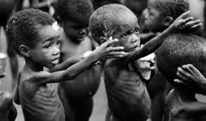
المجاعة
المجاعة: هي حالة شديدة من فقدان الأمن الغذائي في بلد أو منطقة ما، يؤدي ذلك إلى ارتفاع معدل الوفيات أكثر من المعتاد وذلك نتيجة نقص في المواد الغذائية والمياة وعدم الحصول على ما يكفي منها بسبب جفاف المياه أو أمراض أو حروب.
ـ ينتشر الجوع في بقاع العالم و يوجد نحو (800 ) مليون إنسان في العالم -من مختلف الأعمار والأجناس يعانون من المجاعة ونقص الغذاء واغلب هذا العدد هم من ضحايا الحروب ، ومن الفقراء يسكنون العشوائيات ، والمرضى خصوصا من الأطفال والنساء وسكان المناطق الريفية.

Slide 3
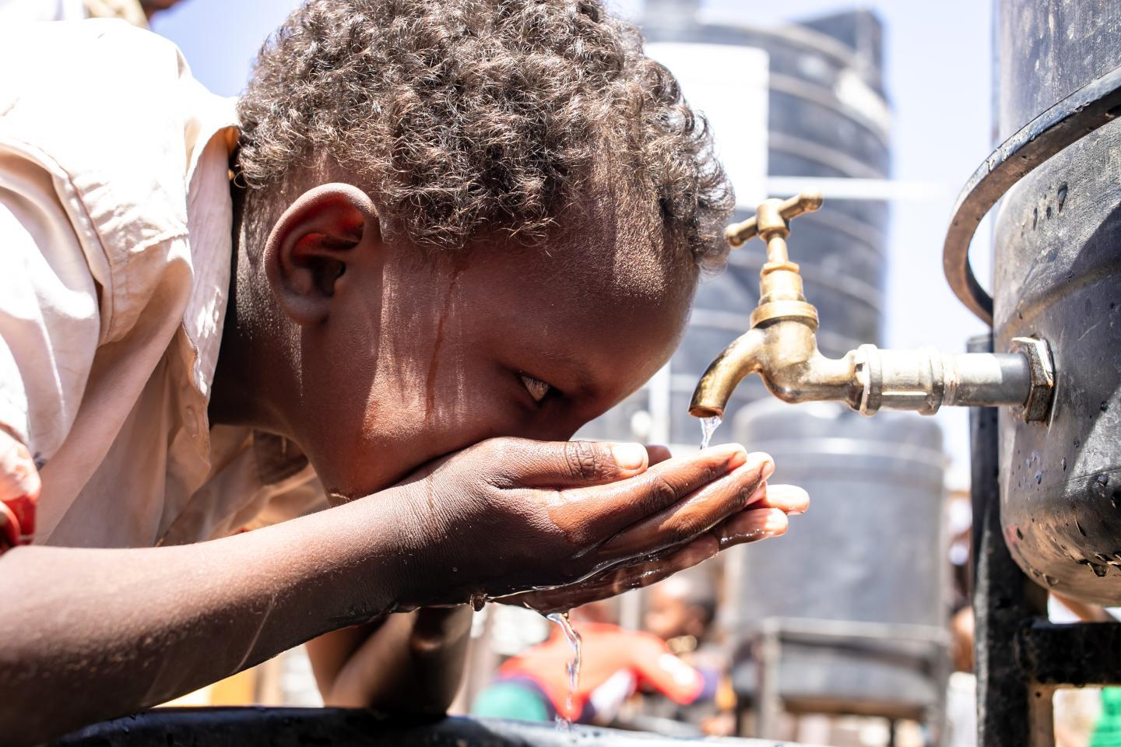
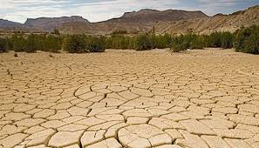
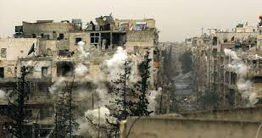
أسباب المجاعة
الحروب
الكوارث الطبيعية (الجفاف – نقص المياه – نقص الغذاء )
الأزمات الاقتصادية والاجتماعية

Slide 4
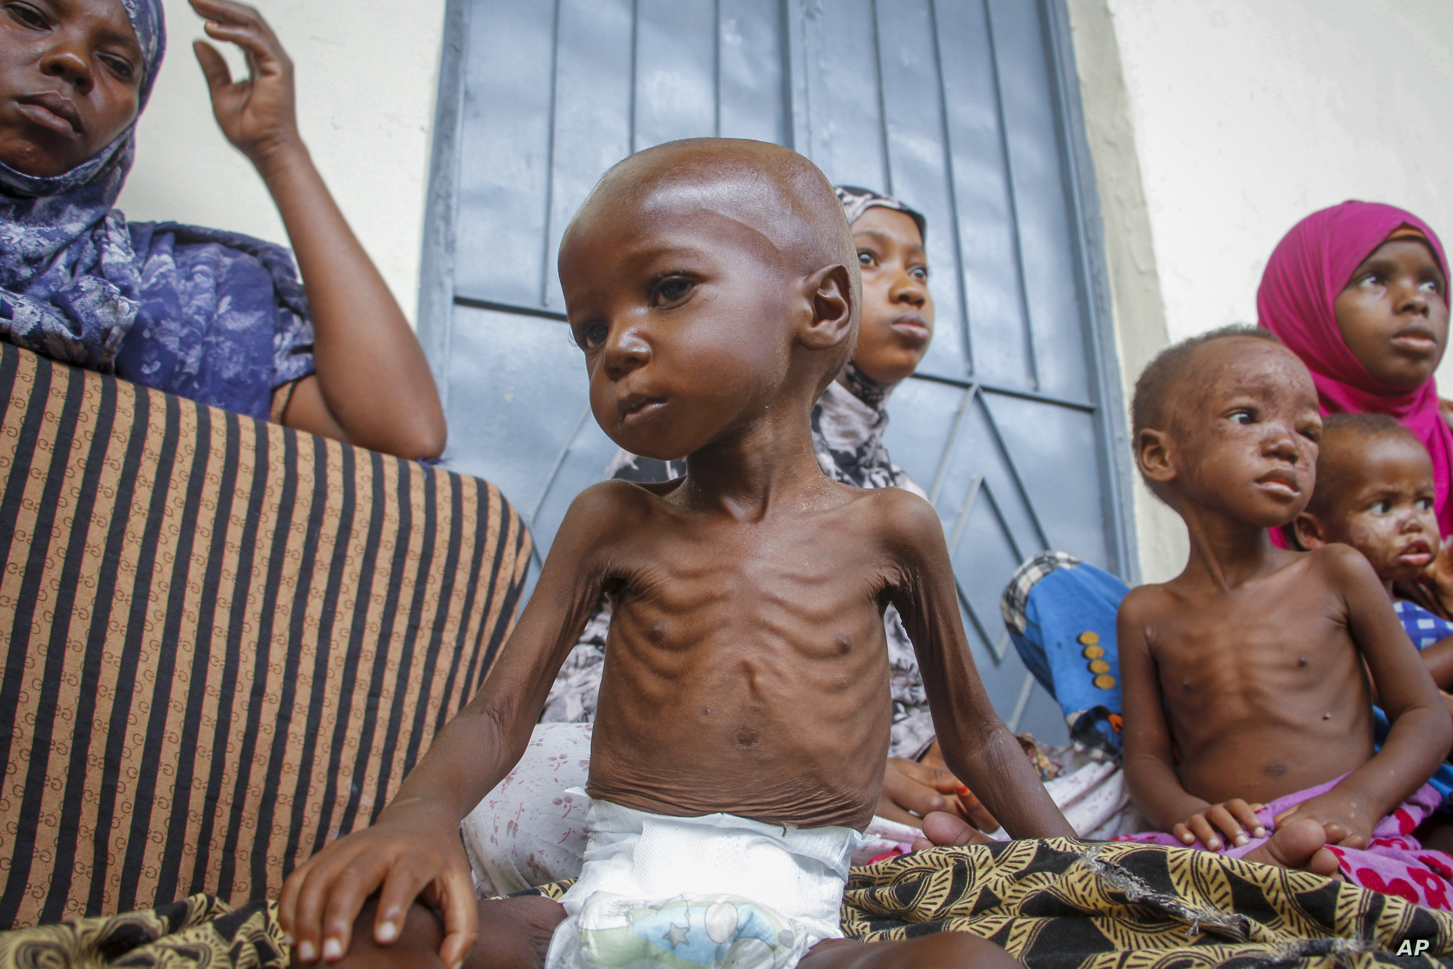
مخاطر الجوع
1- الصحة فالجوع هو الخطر الأول الذي يهدد صحة الإنسان في العالم.
2- الاستقرار الأمني والسياسي في بلدان عديدة
3- تراجع النمو و التطور المعرفي، ويؤدي إلى هجرات جماعية وإلى خلل كبير في البنى الاجتماعية والتوازنات الديمغرافية والسكانية في بلدان كثيرة.

Slide 5
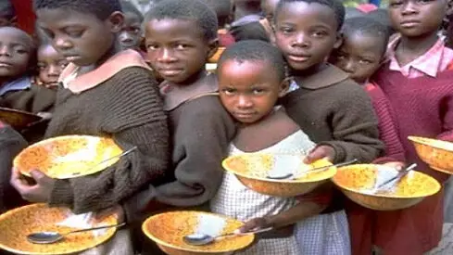
مخاطر الجوع
الصحة : فالجوع هو الخطر الأول الذي يهدد صحة الإنسان في العالم.
الاستقرار الأمني والسياسي في بلدان عديدة
تراجع النمو و التطور المعرفي : ويؤدي إلى هجرات جماعية وإلى خلل كبير في البنى الاجتماعية والتوازنات الديمغرافية والسكانية في بلدان كثيرة.

Slide 6
مجاعات عبر التاريخ
شهد العالم عدة مجاعات كان أكبرها في التاريخ المعاصر تلك التي ضربت الصين في الفترة ما بين 1959 و1961، وأدت إلى وفاة ما بين 20 و30 مليون إنسان1-
مجاعة الشام
مجاعة المغرب
مجاعة فيتنام
مجاعة روسا
مجاعة الصين
مجاعة السودان

Slide 7
العمل من أجل القضاء على الجوع
اهم المكونات التي تقضي على الجوع :
الأمن الغذائي: ضمان حصول الغذاء الصحي كل يوم.
التغذية الجيدة: ضمان حصول الناس المغذيات التي يحتاجون إليها للعيش بشكل جيد،.
الزراعة المستدامة: استخدام الحقول، والغابات، والمحيطات، وجميع الموارد الطبيعية الضرورية لإنتاج الأغذية دون الإضرار بالكوكب
القضاء على الفقر: الفقر السبب المباشر لسوء التغذية، وأسلوب الحياة الصحي هو أساسًا نتيجة للتقدم الاجتماعي والاقتصادي!

Slide 8
شكرا

